Slide 1
Analyse hebdomadaire par Pays
Espagne
En quelques mots...
 | Top Volume | Top Progression | Top Potentiel
Littoral | Santorini Island (GR),Biarritz (FR),Corfu (GR) | Fréjus (FR),Djerba (TN),Arcachon (FR) | Djerba (TN),Arcachon (FR),Argelès sur Mer (FR)
Montagne | Chamonix (FR),Zermatt (CH),Font Romeu (FR) | Les Deux Alpes (FR),Ischgl (AT),Les Arcs (FR) | Megève (FR),Sankt Anton (AT),Courchevel (FR)
Urbain | Paris (FR),Roma (IT),London (GB) | Aix en Provence (FR),Avignon (FR),Hamburg (DE) | Aix en Provence (FR),Avignon (FR),London (GB)

Slide 2
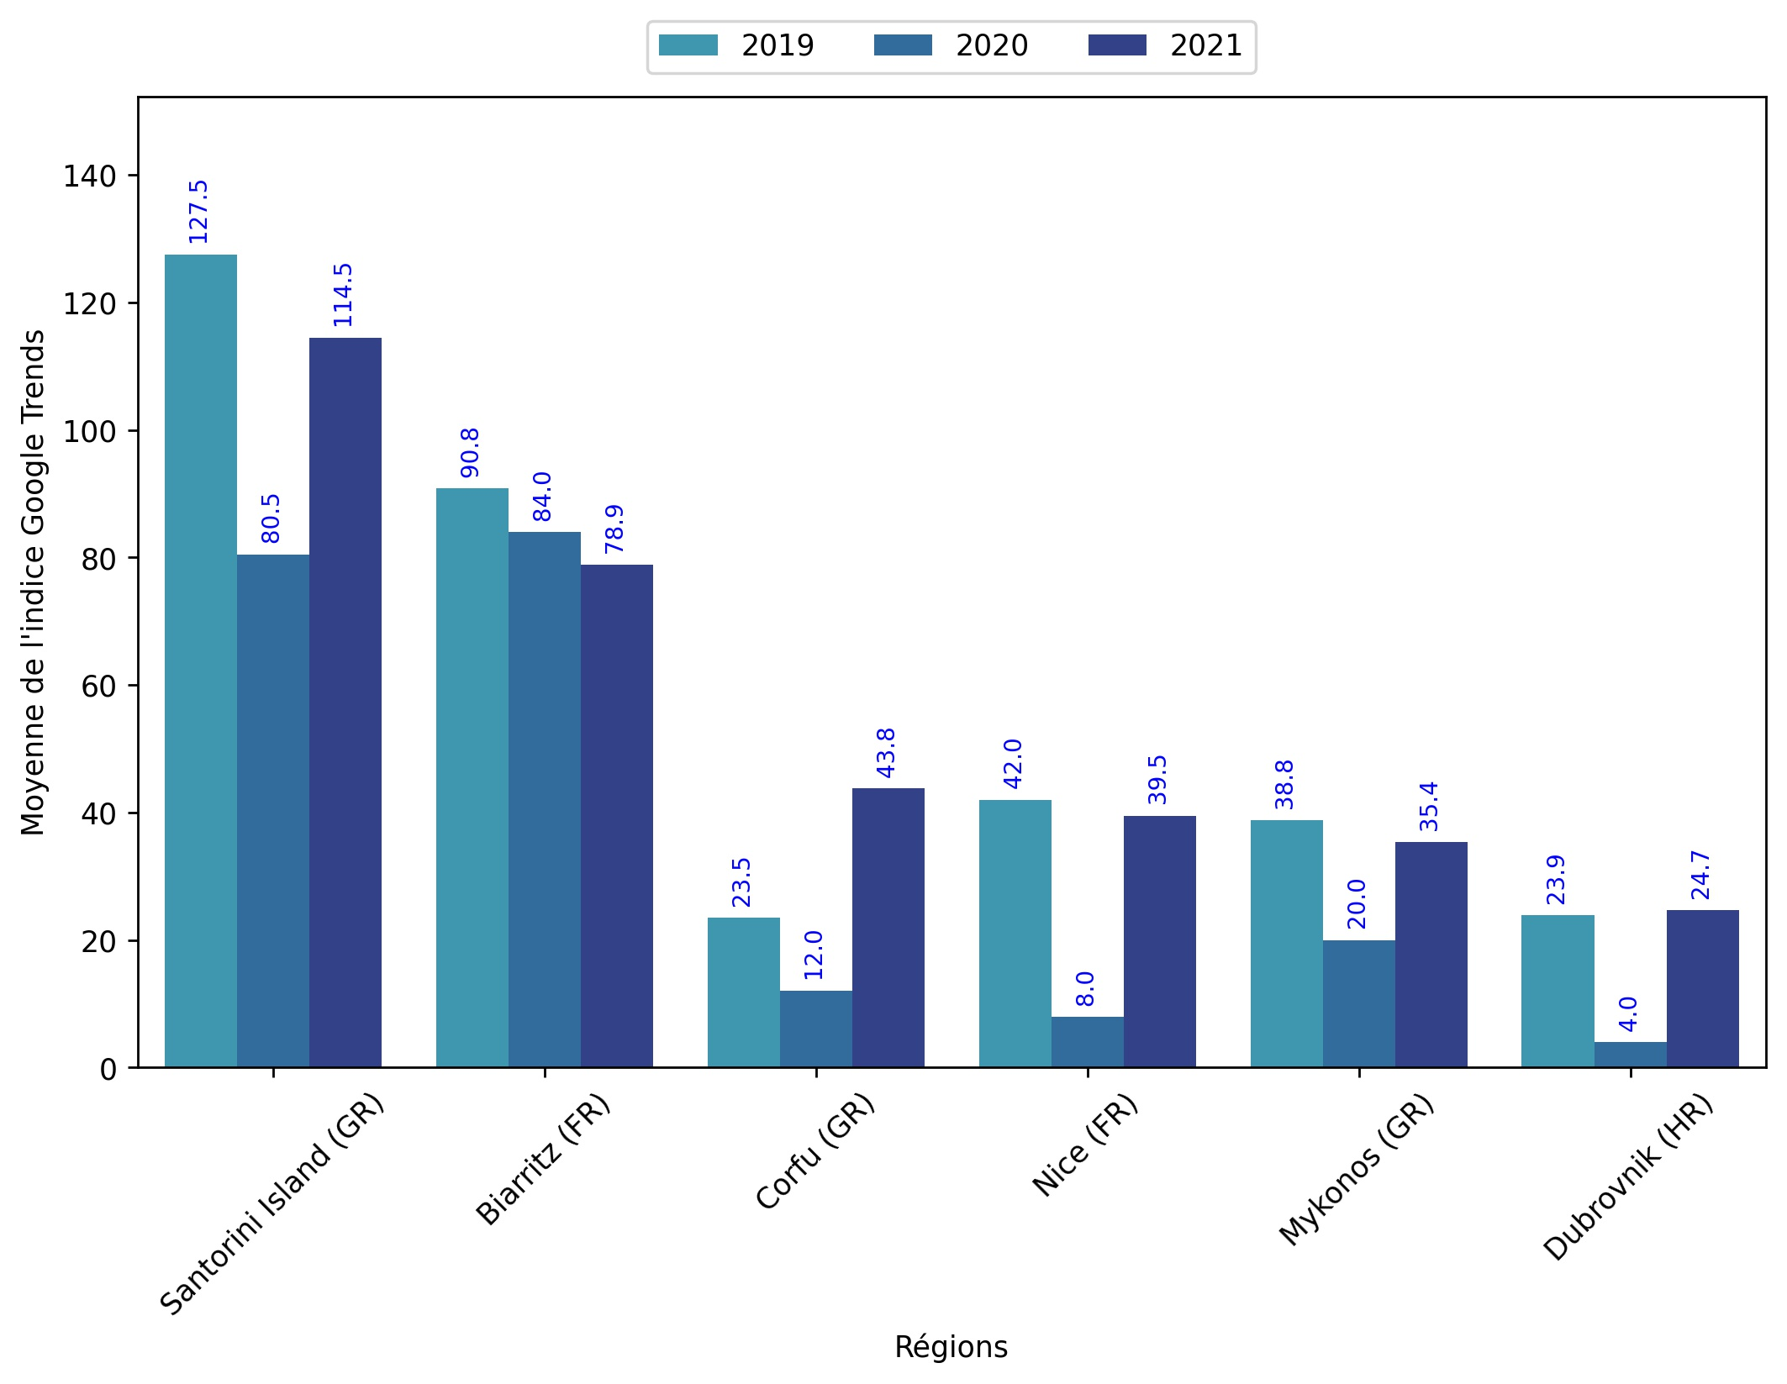
Indice hebdomadaire des tendances de recherches . Rubrique Littoral

Slide 3
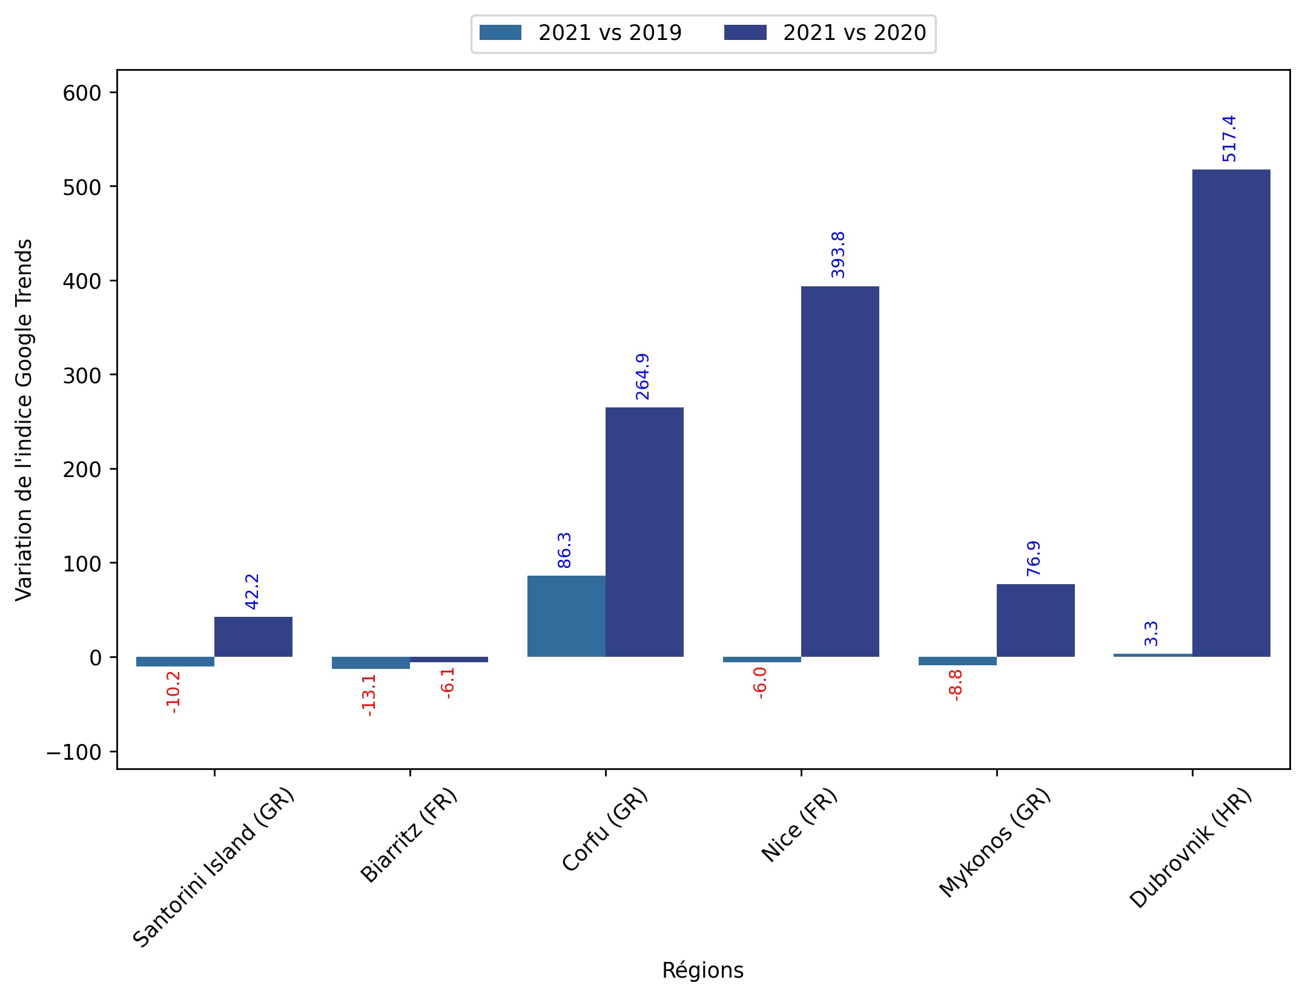
Indice hebdomadaire des tendances de recherches . Rubrique Littoral

Slide 4
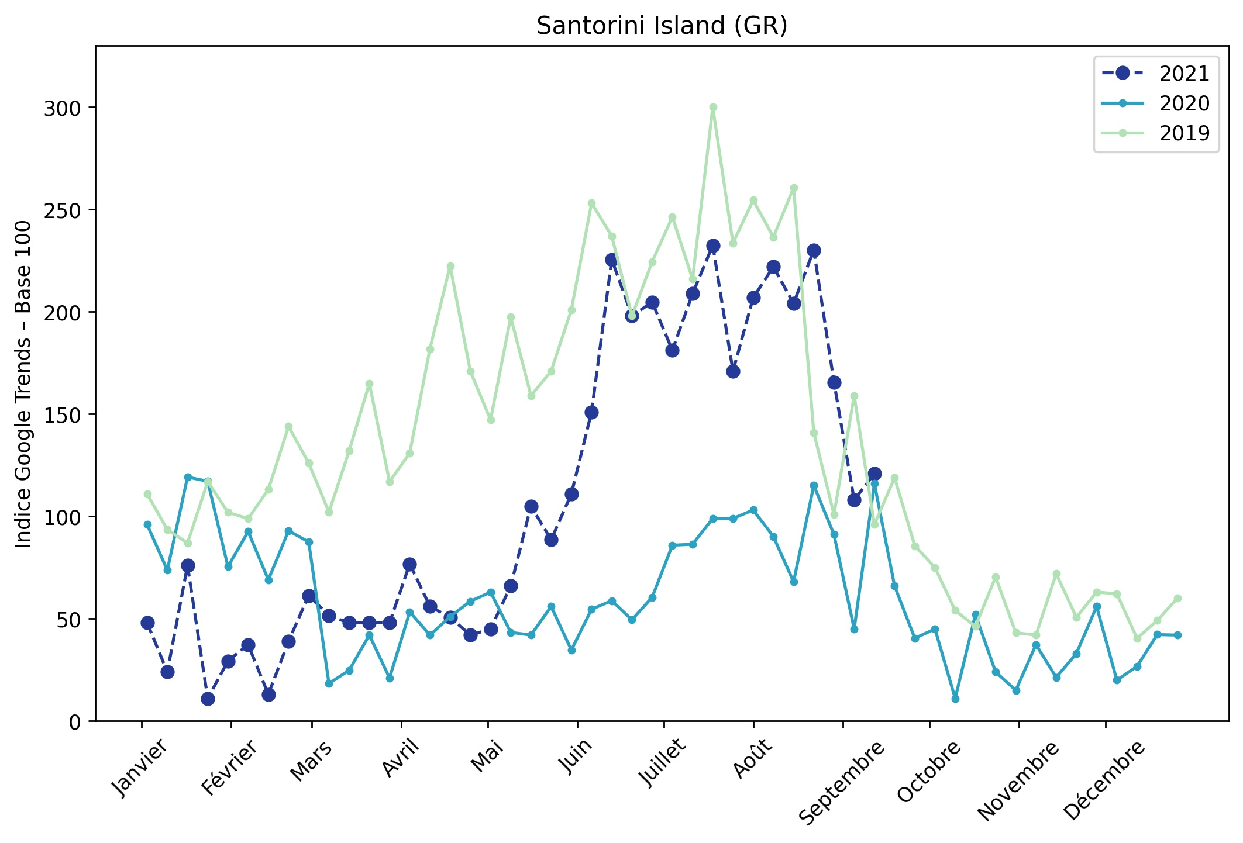
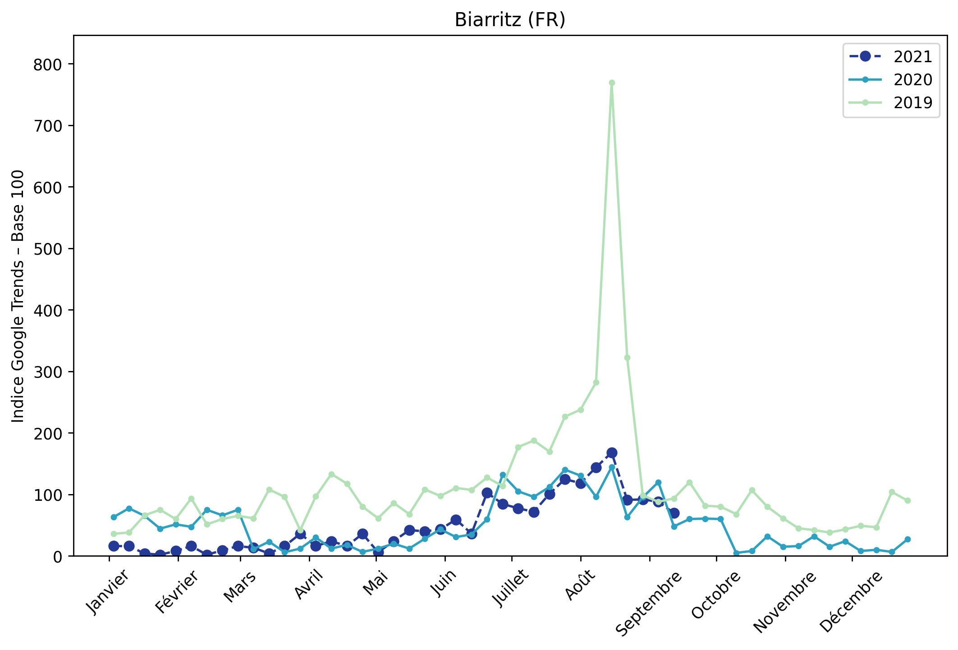
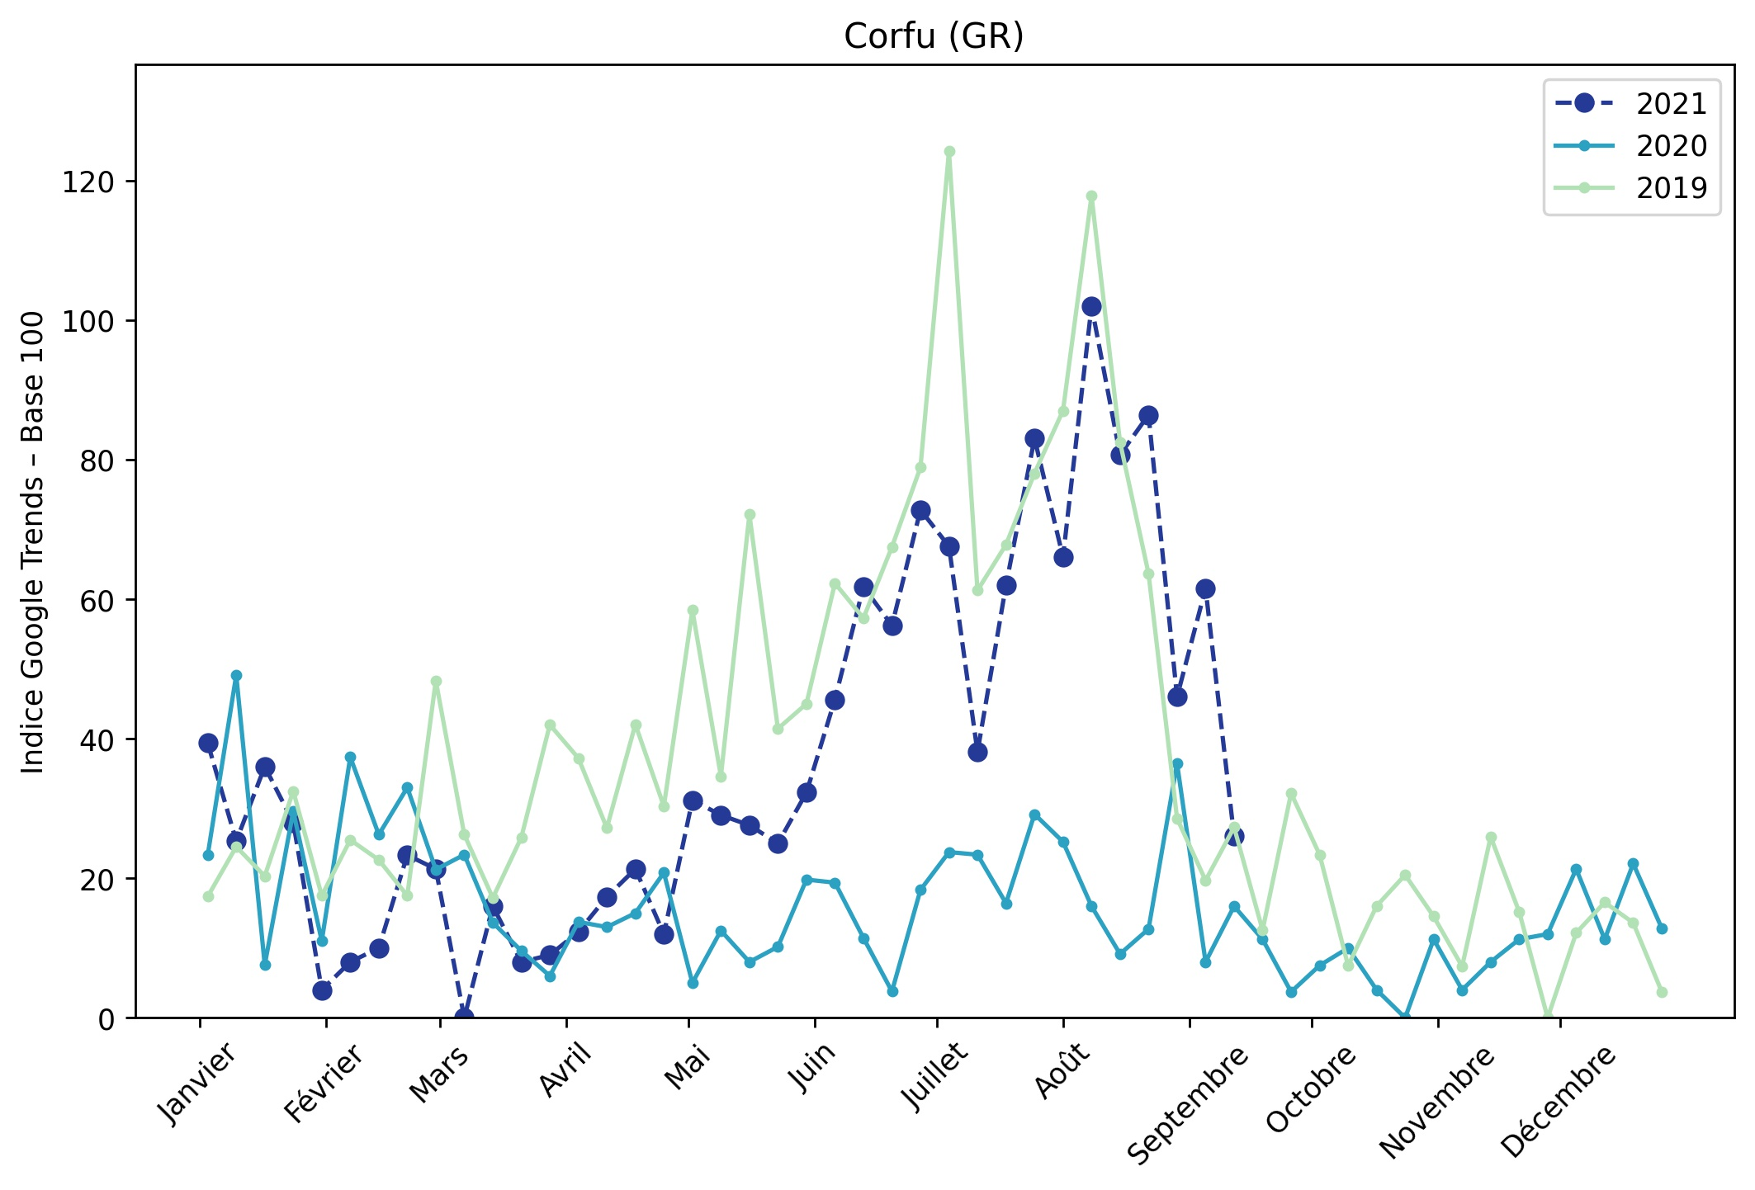
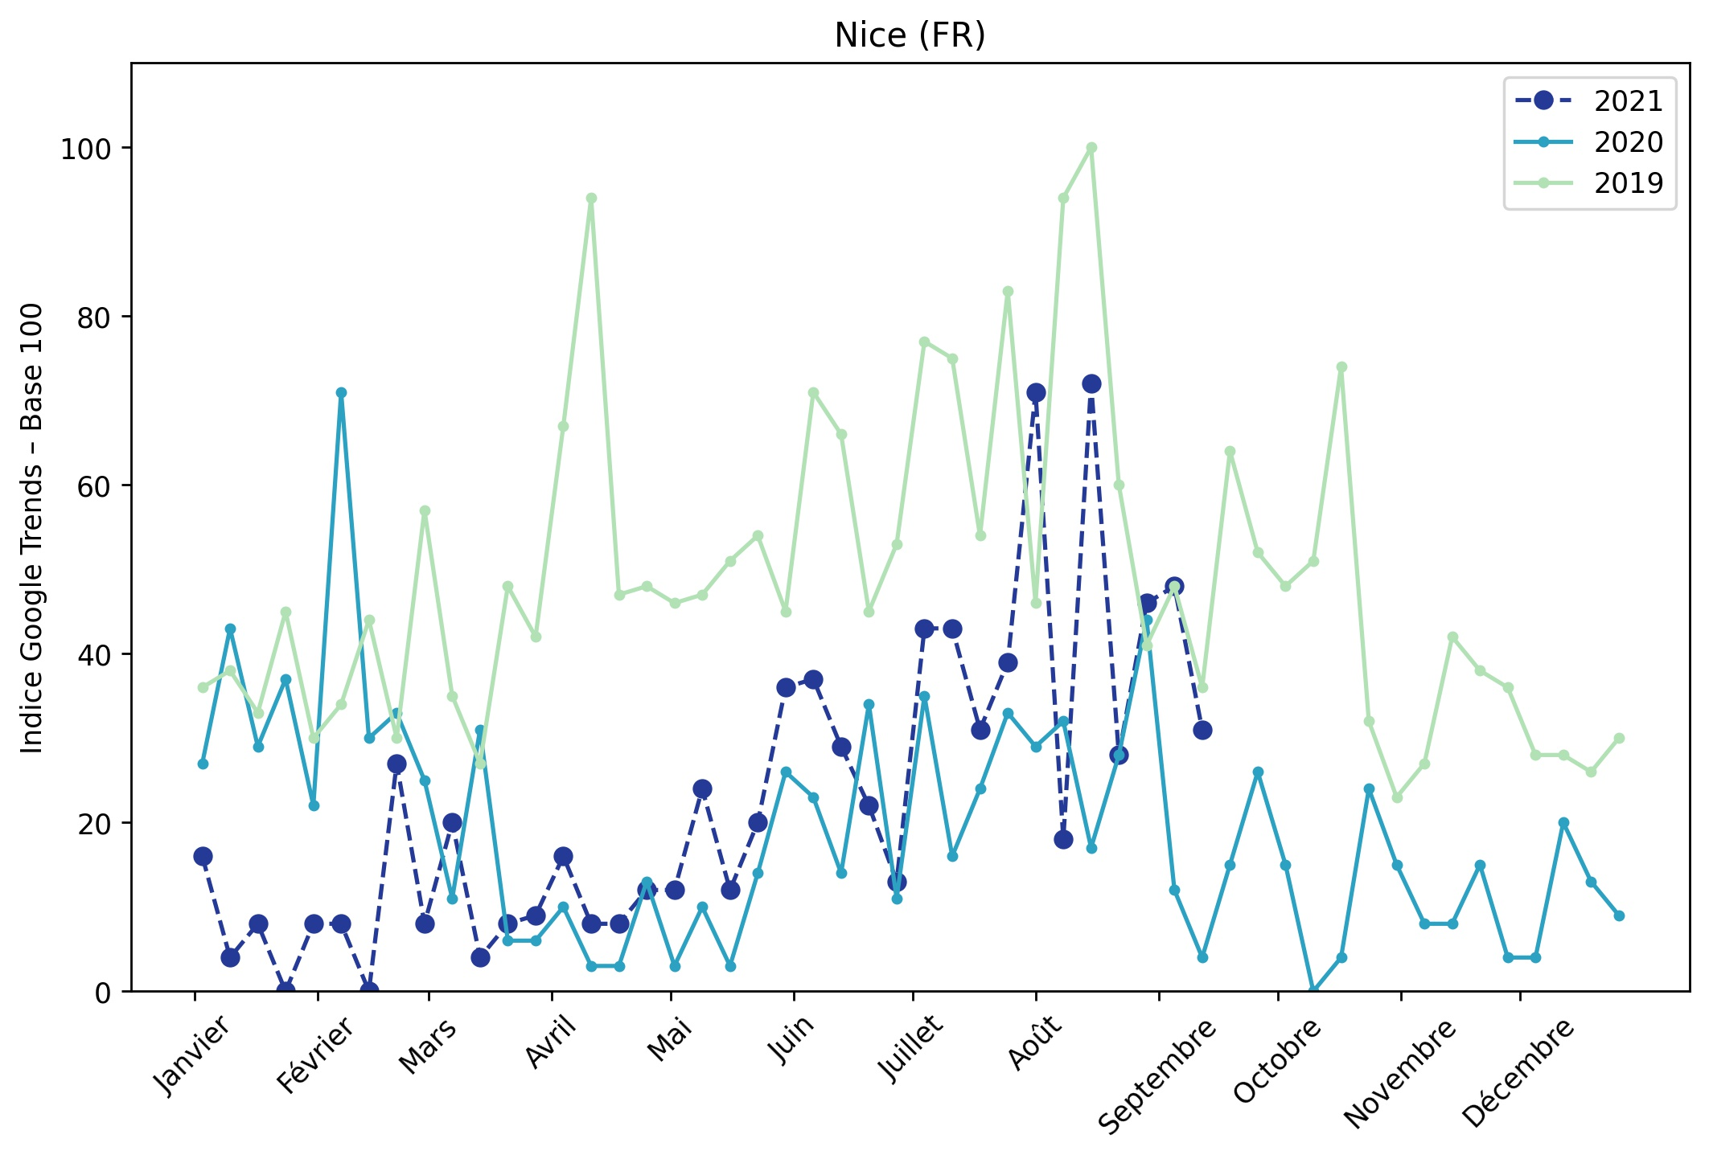
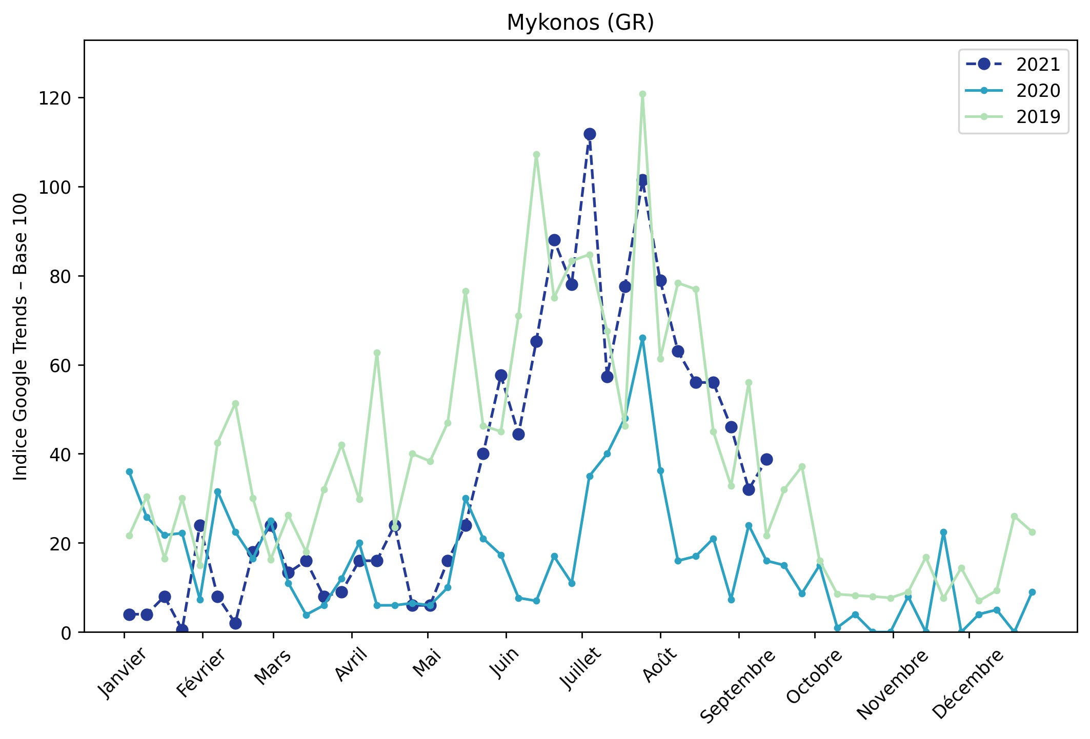
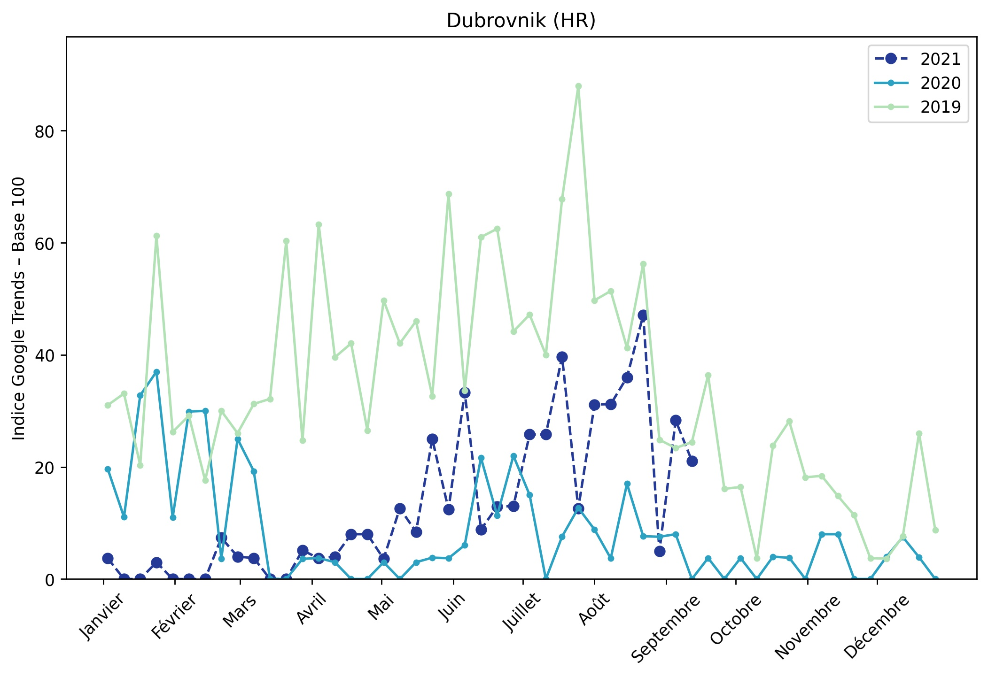
Indice hebdomadaire des tendances de recherches . Rubrique Littoral

Slide 5
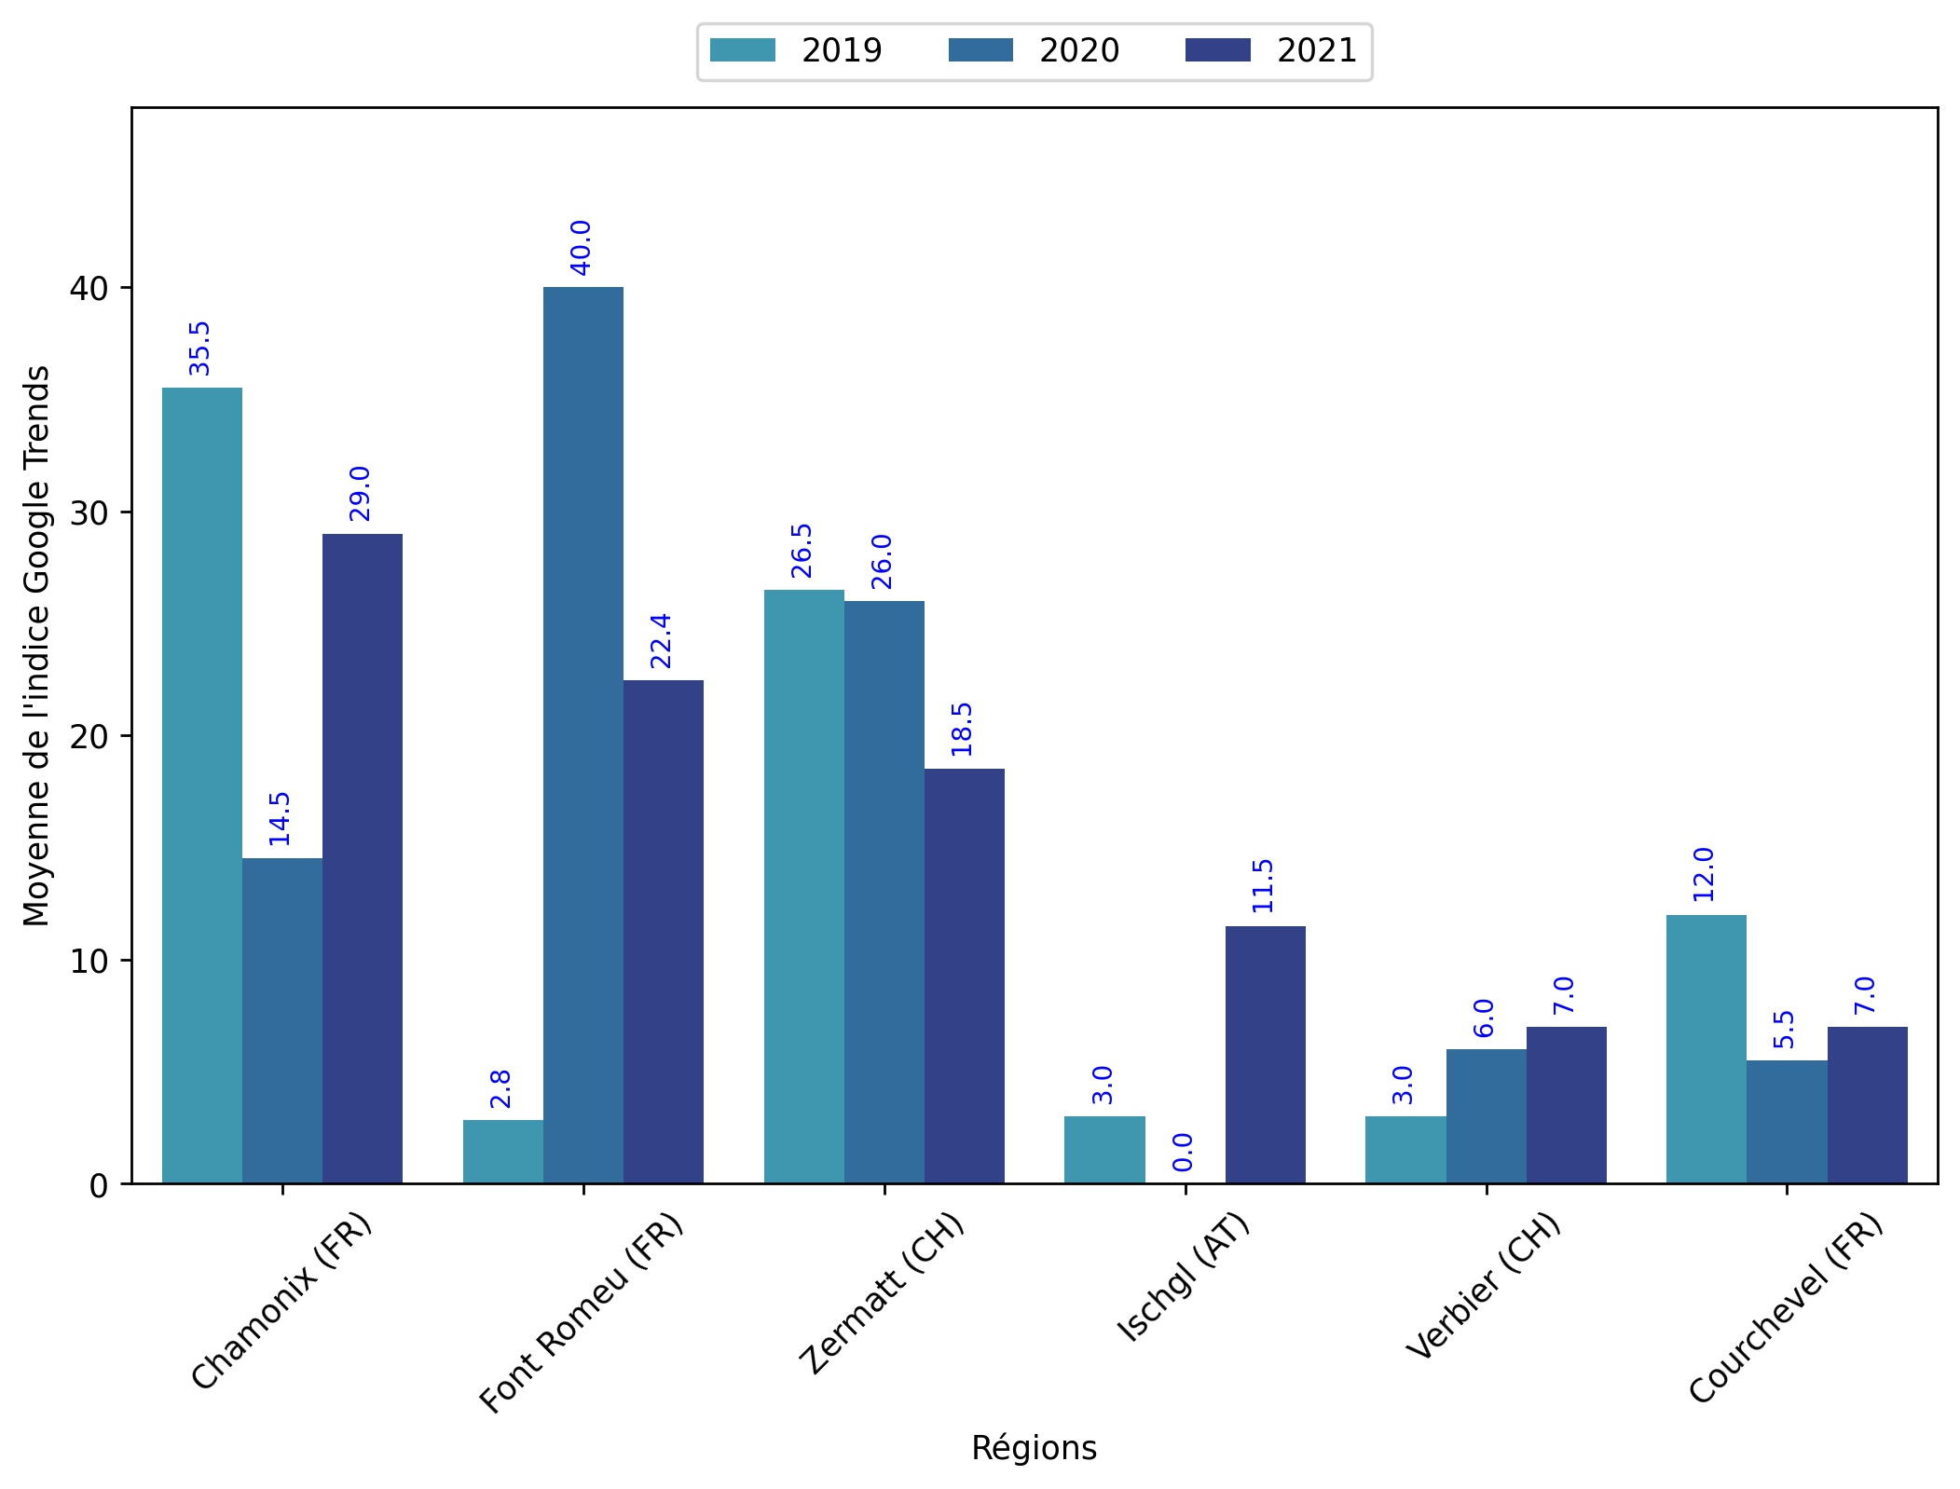
Indice hebdomadaire des tendances de recherches . Rubrique Montagne

Slide 6
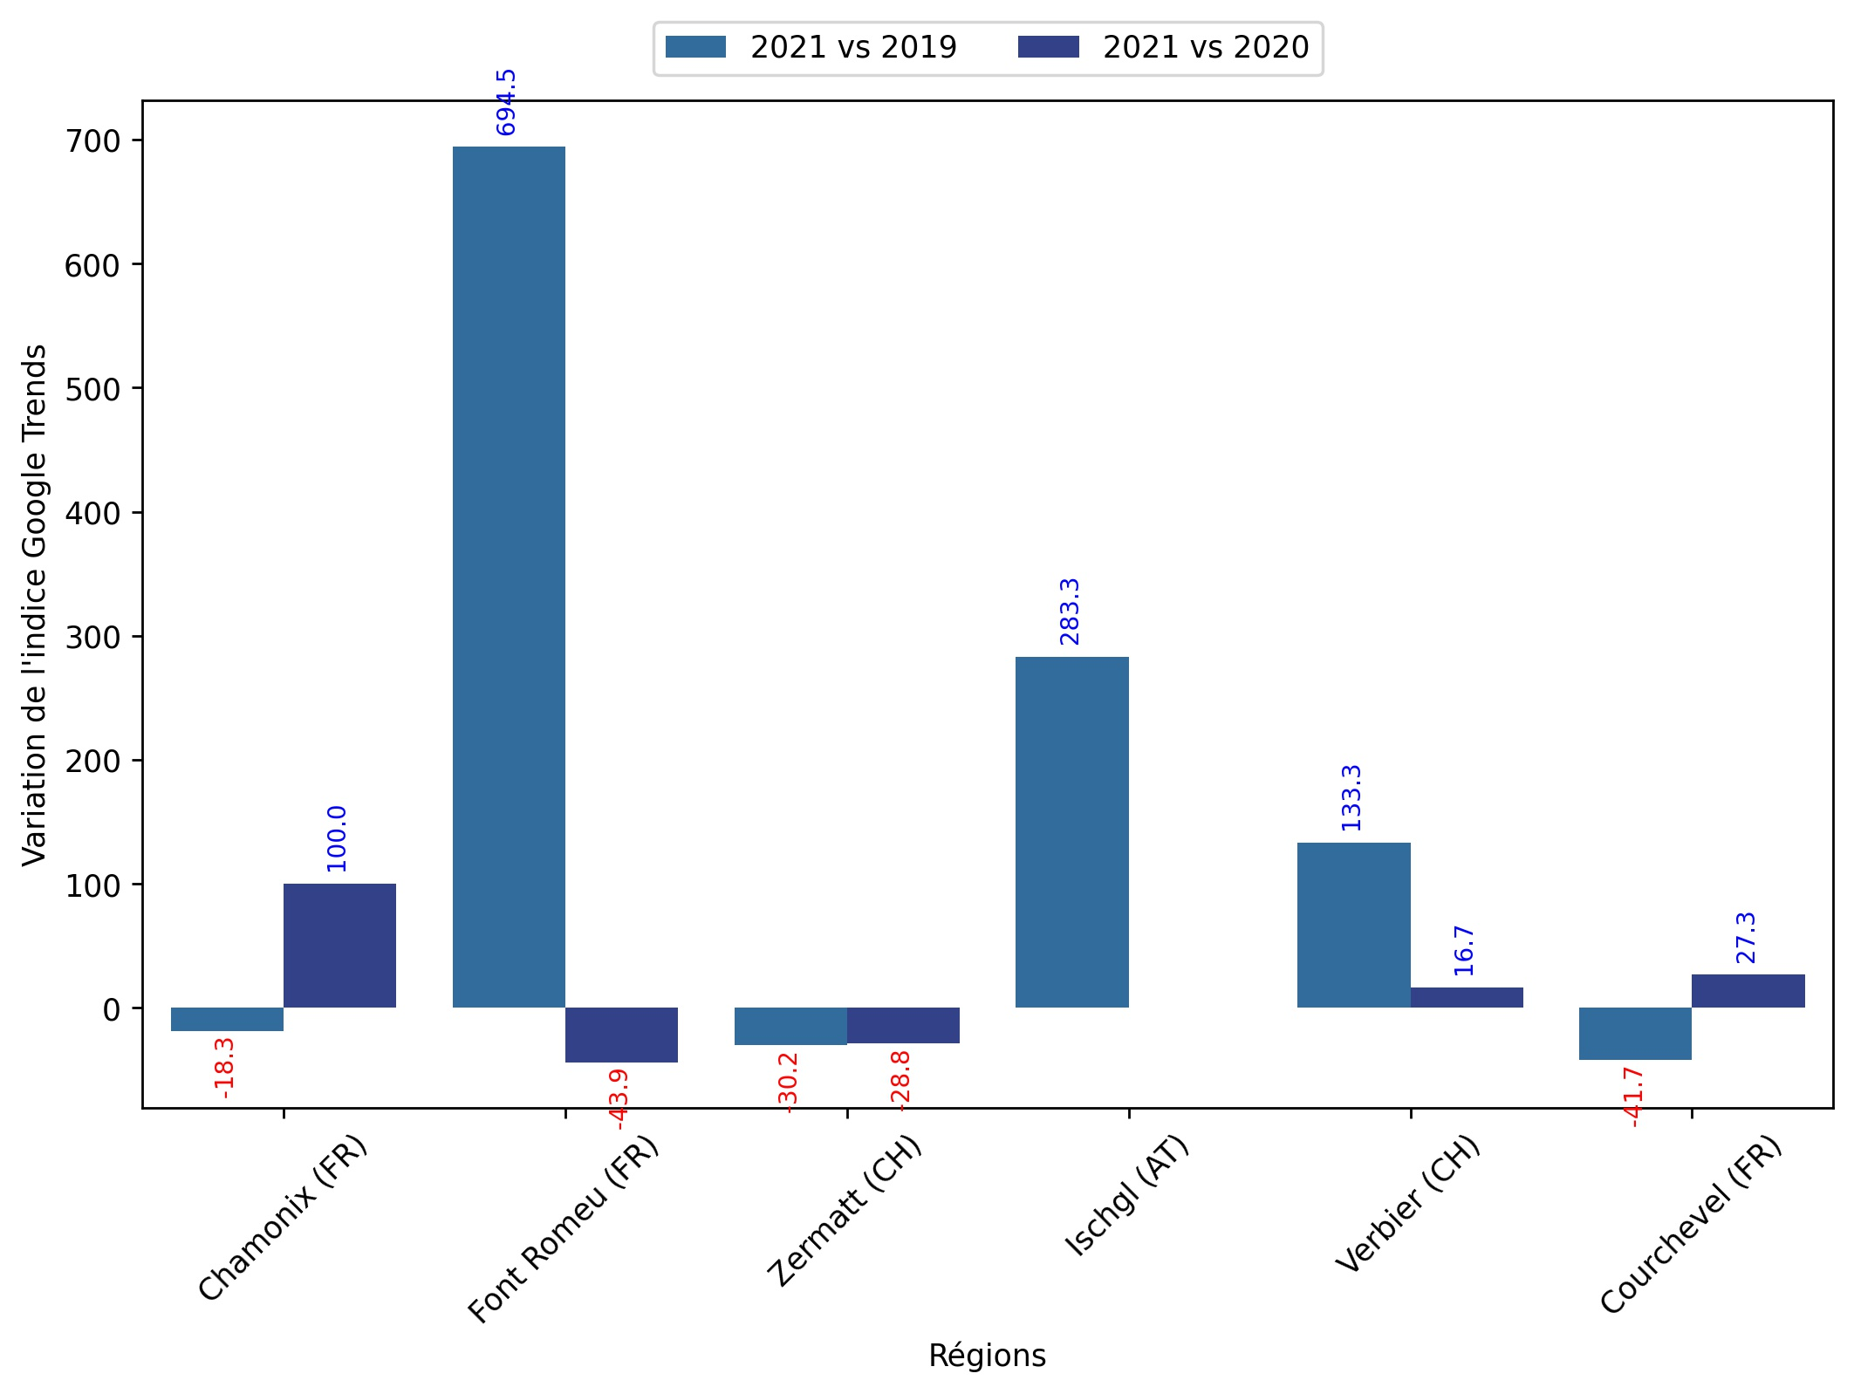
Indice hebdomadaire des tendances de recherches . Rubrique Montagne

Slide 7
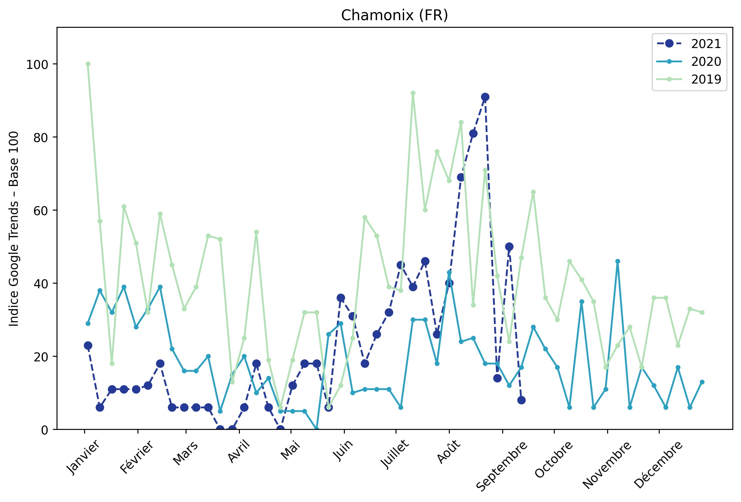
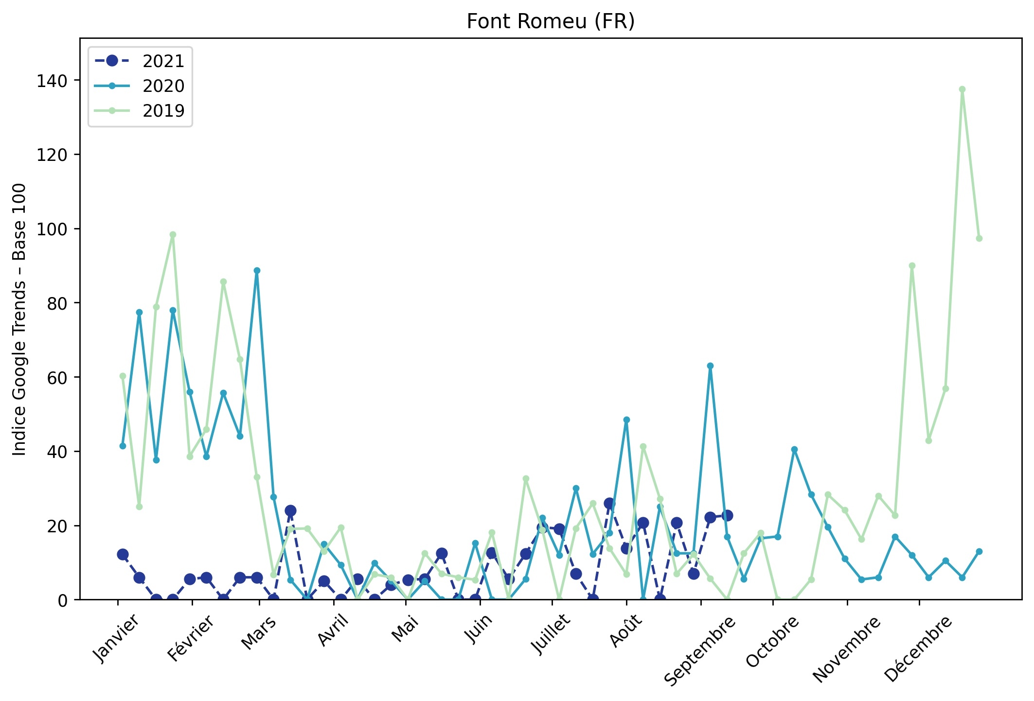
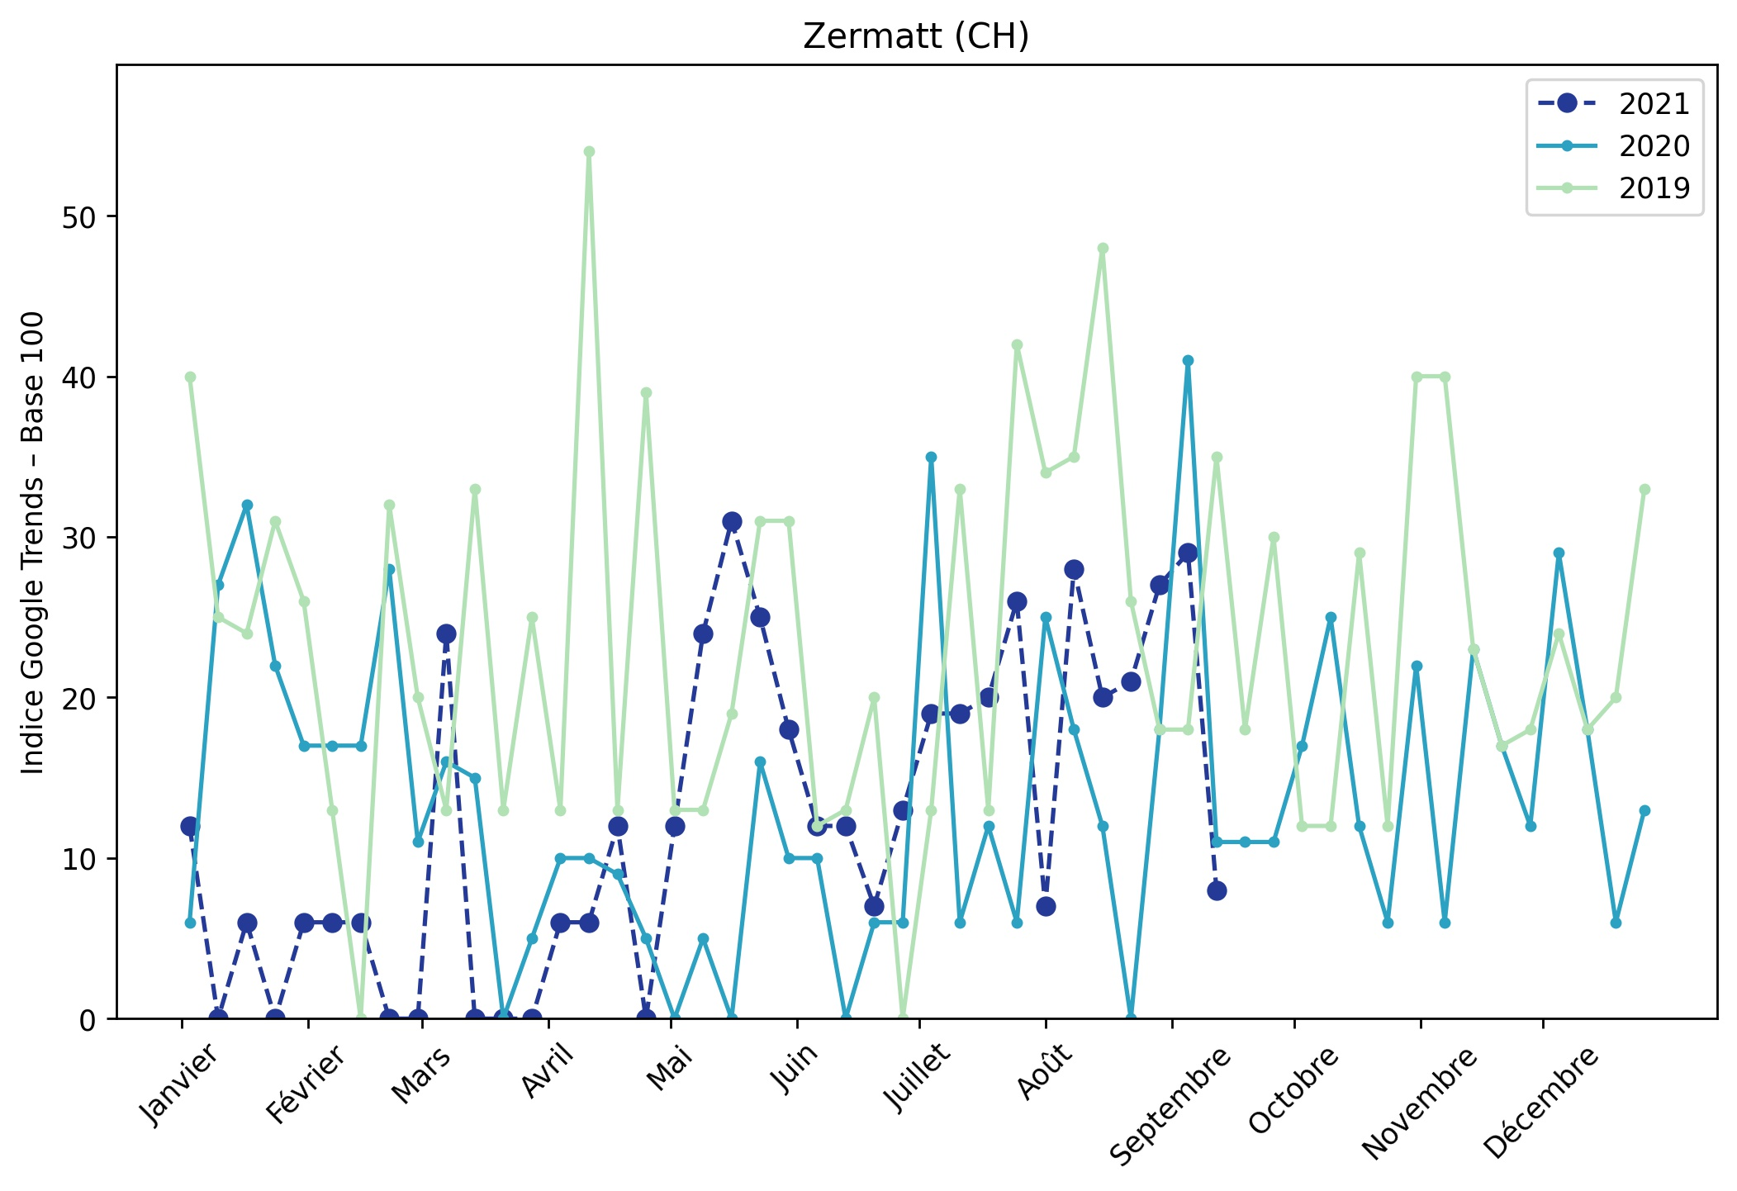
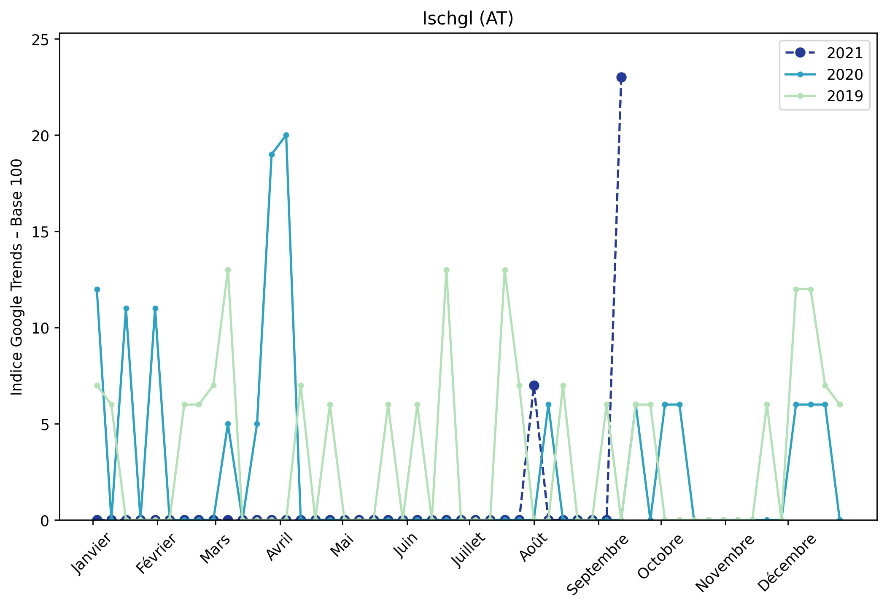
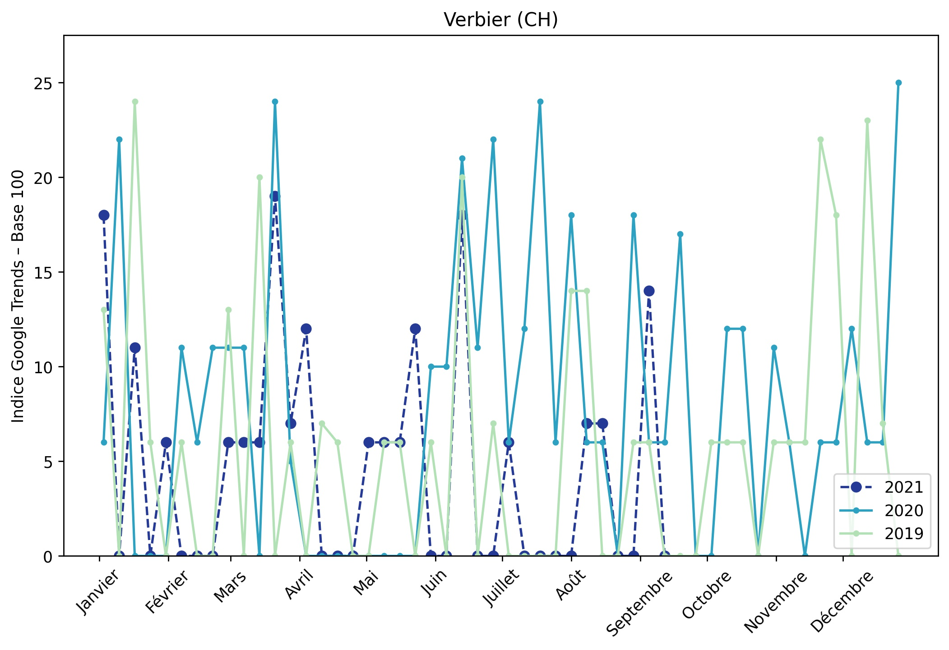
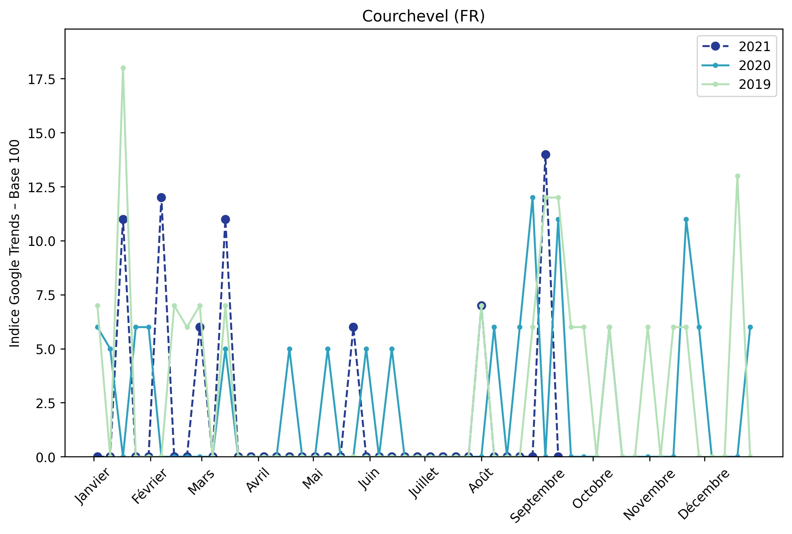
Indice hebdomadaire des tendances de recherches . Rubrique Montagne

Slide 8
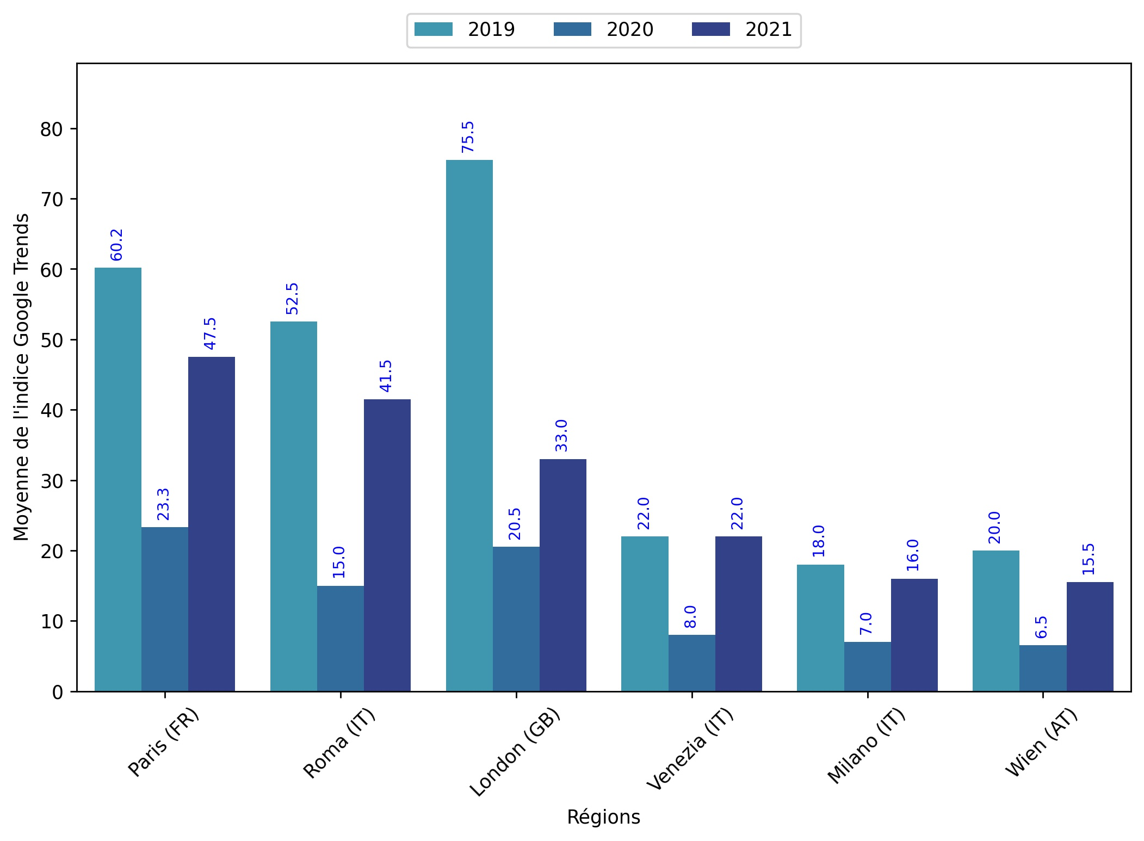
Indice hebdomadaire des tendances de recherches . Rubrique Urbain

Slide 9
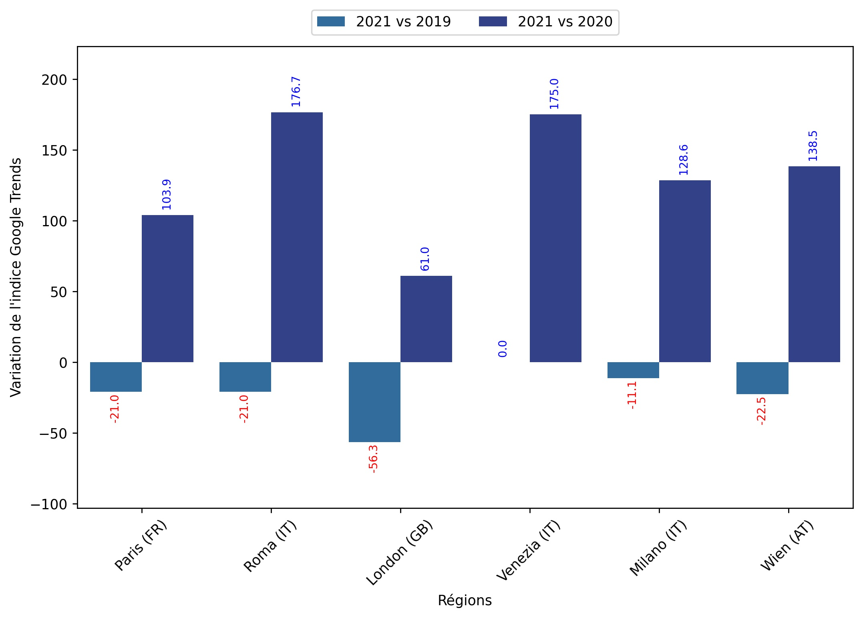
Indice hebdomadaire des tendances de recherches . Rubrique Urbain

Slide 10
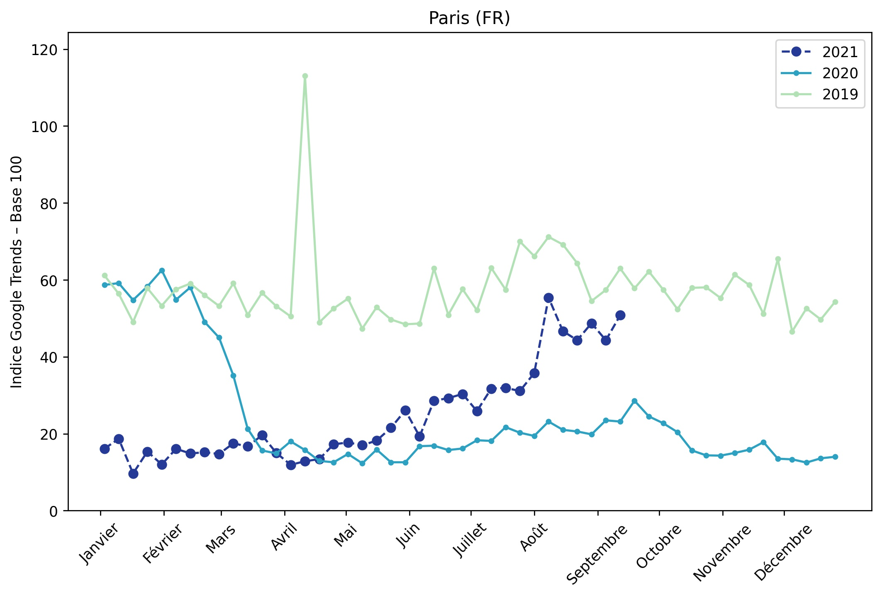
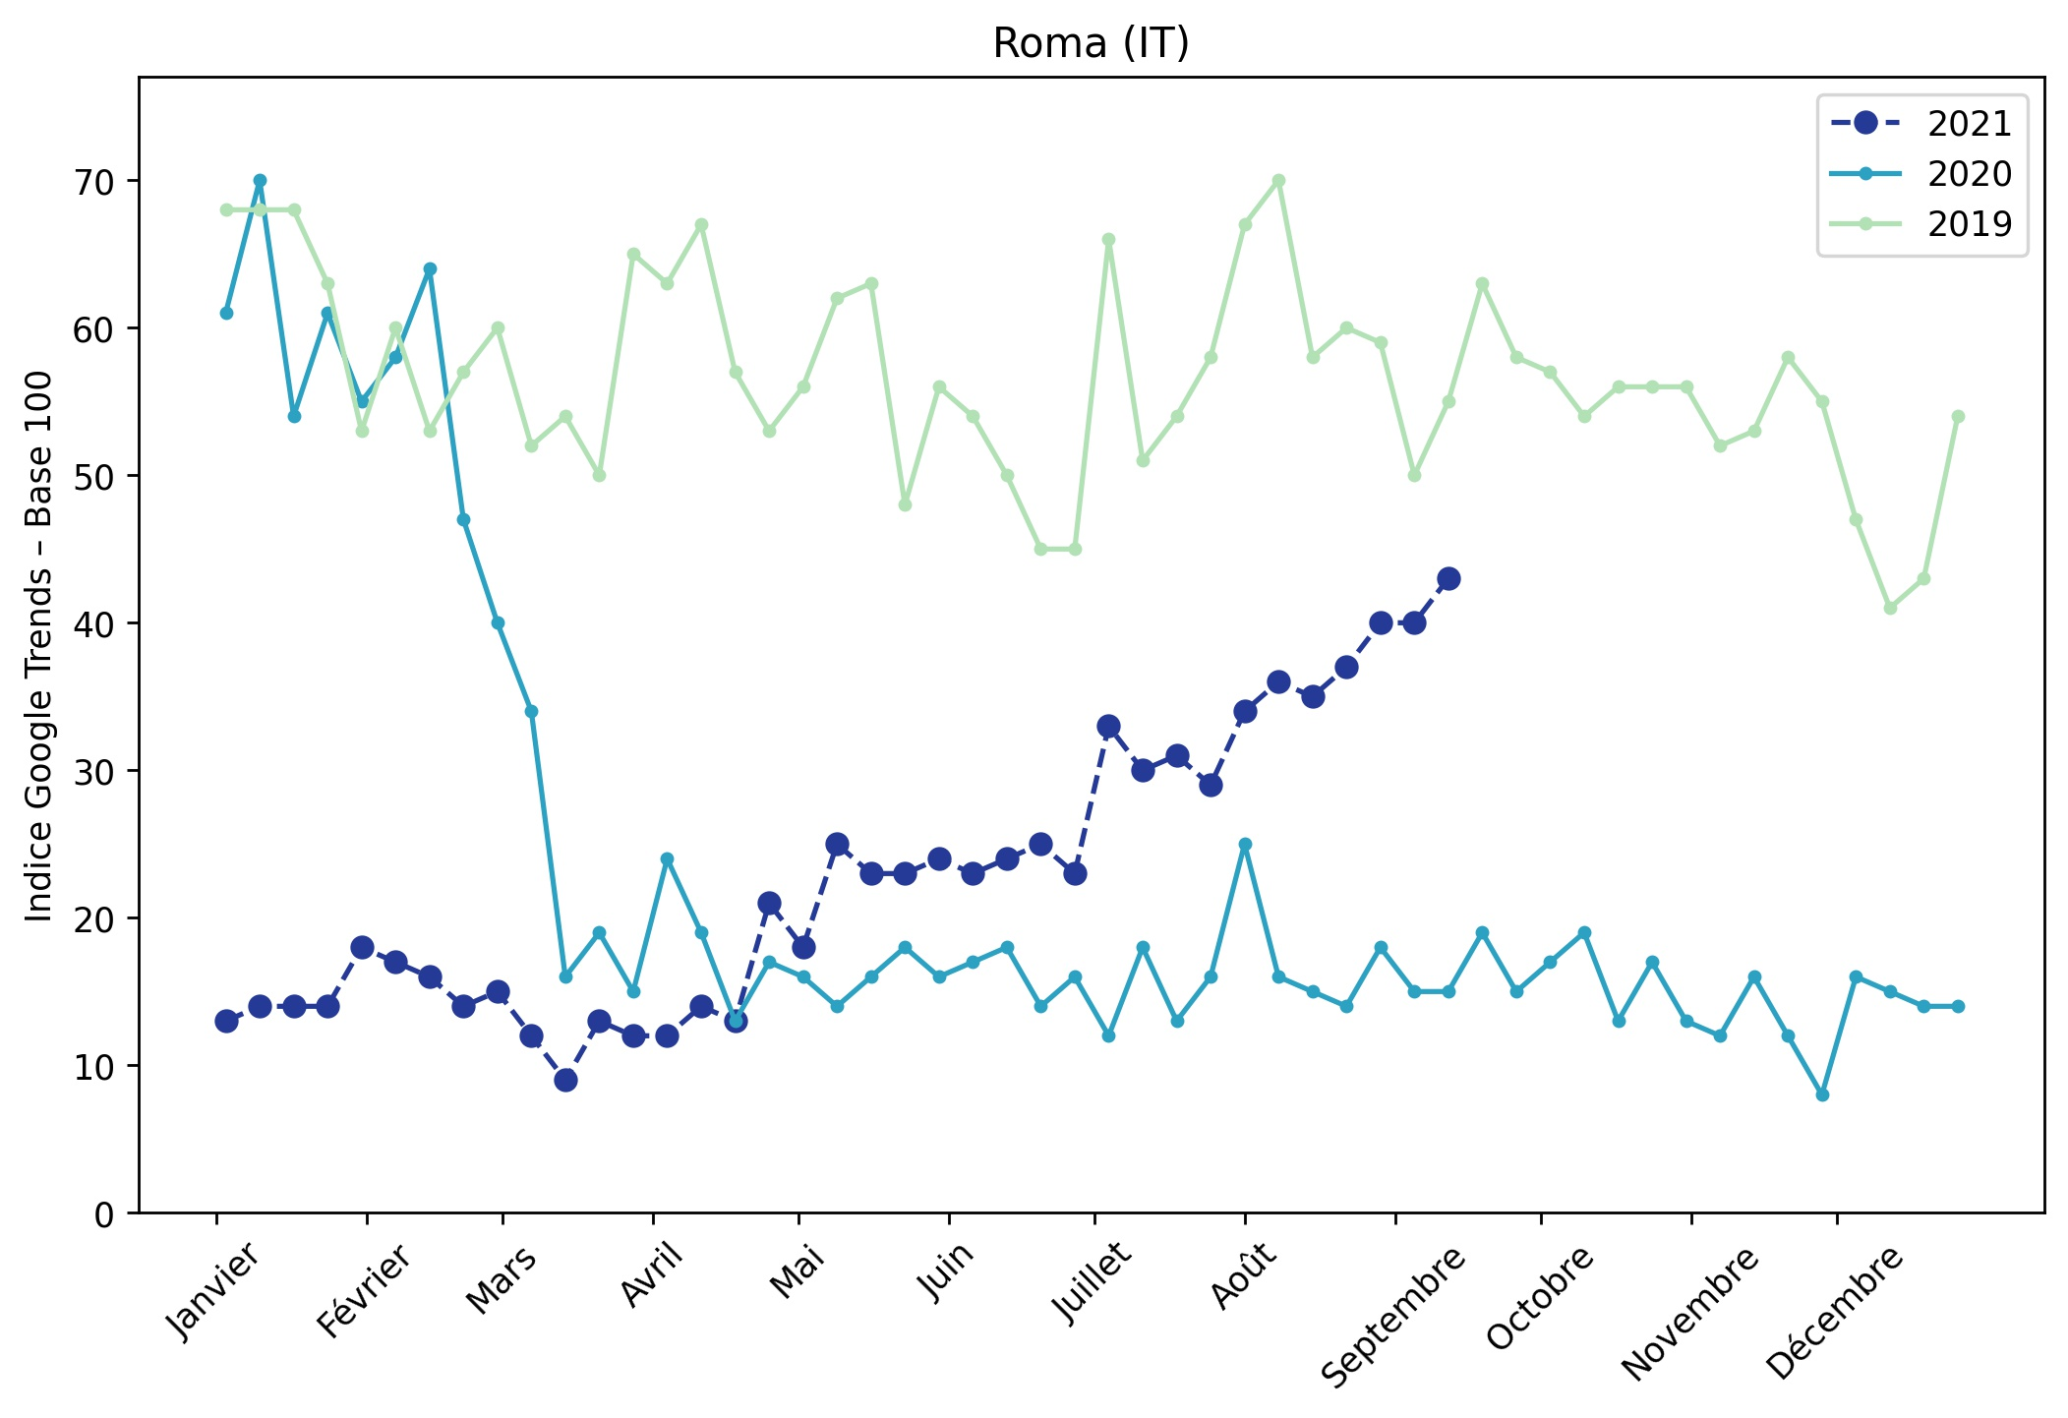
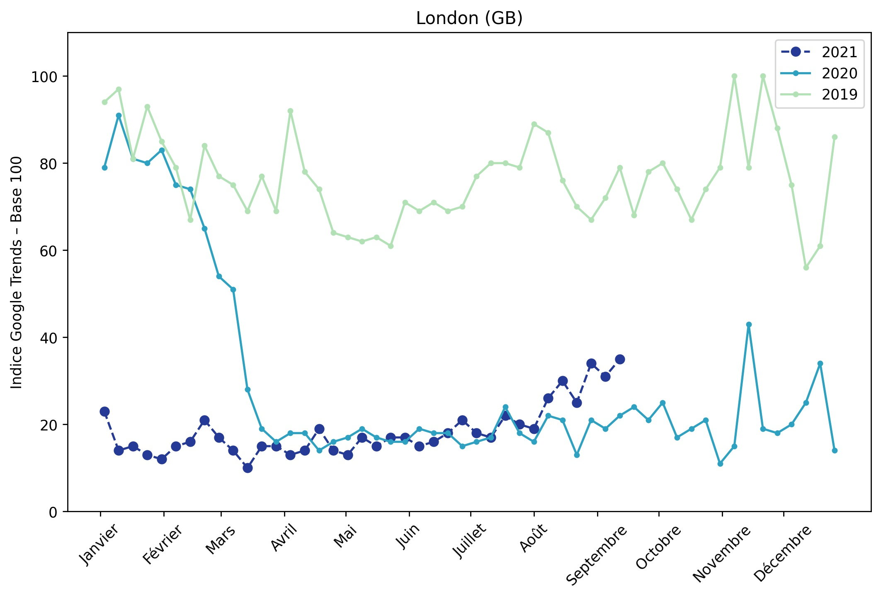
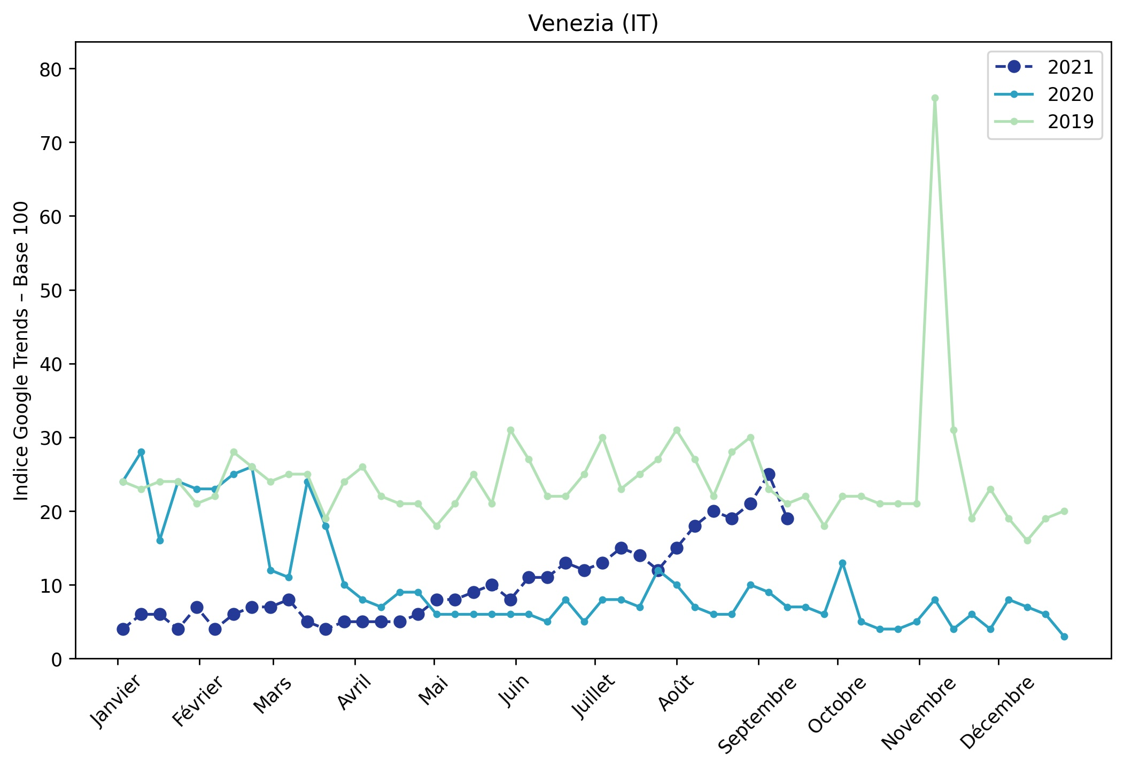
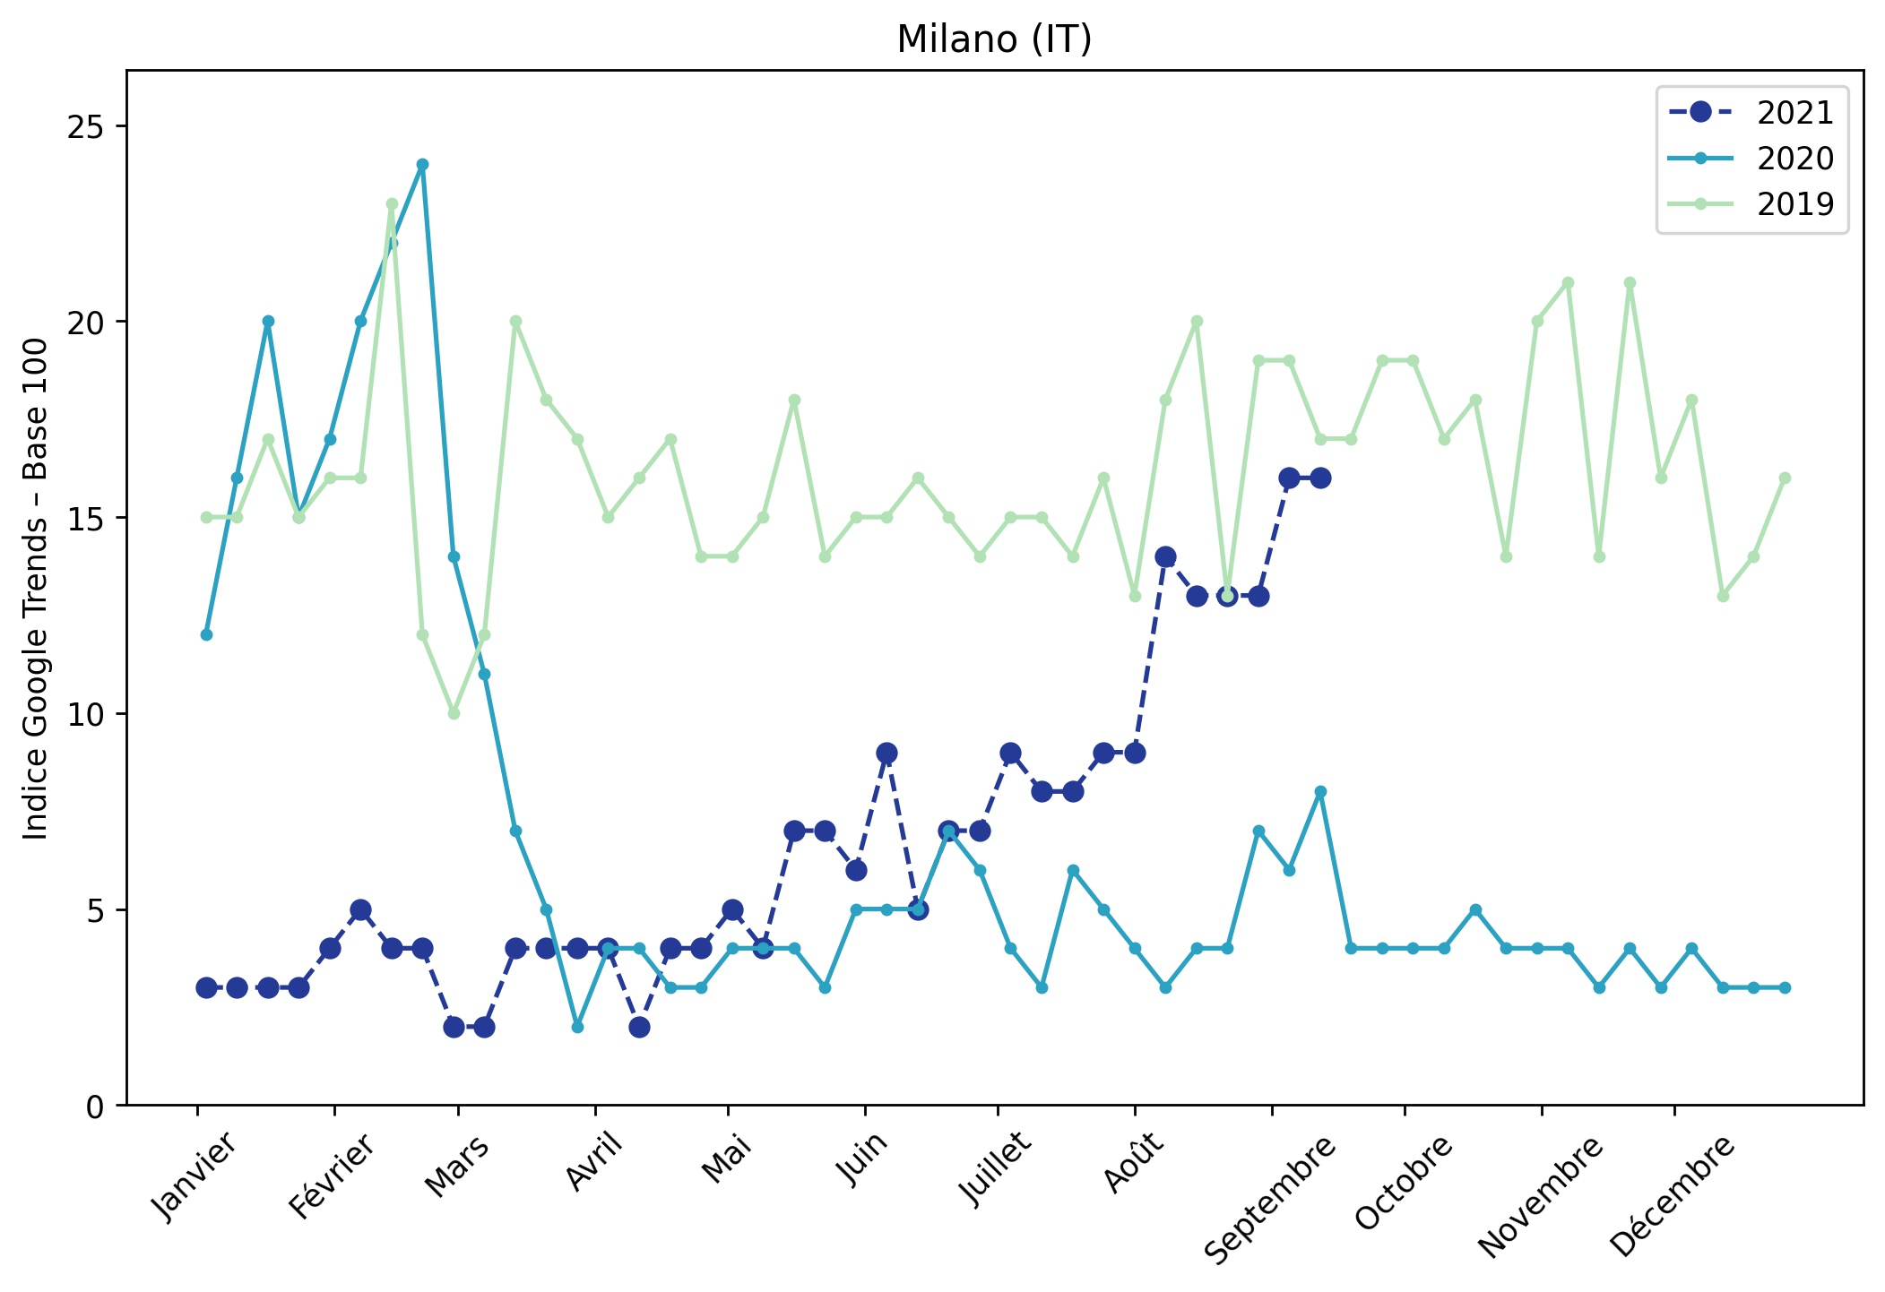
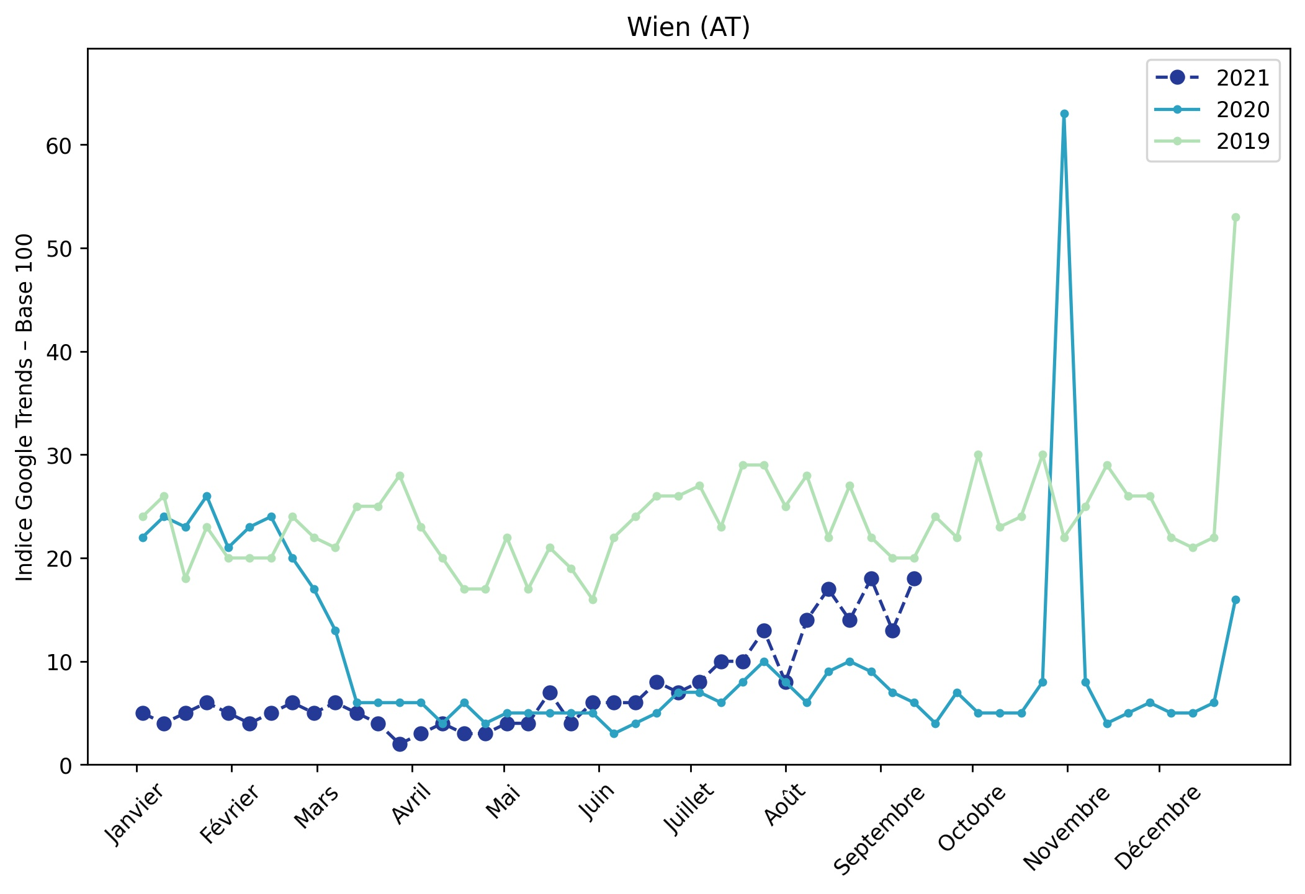
Indice hebdomadaire des tendances de recherches . Rubrique Urbain

